Slide 1
Колыбельные песни
Выполнила ученица 4 Д М Б О У С О Ш №7 г. Туймазы Заманова Аделина

Slide 2
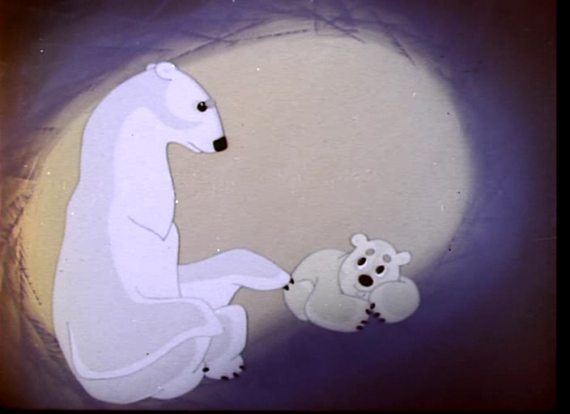
Колыбельная медведицы - чудесная детская песня, написанная для мультфильма Умка, вышедшего на экраны в 1969. Авторство слов принадлежит замечательному детскому поэту и сценаристу Ю. Яковлеву. Что же касается мелодии – то ее написал Е. Крылатов. В одном из интервью композитор признался, что колыбельная была написана за 5 минут в едином порыве вдохновения. Колыбельную медведицы исполняли многие – А. Пугачева, Н. Сенчукова, Л.Долина. Однако, широкому кругу слушателей исполнение А. Ведищевой пришлось наиболее по вкусу. Ее голос-мягкий, трогательный и прозрачный – звучит нежно и успокаивающе. Он прекрасно ложится на незаурядную в своей кристальной простоте мелодию.

Slide 3
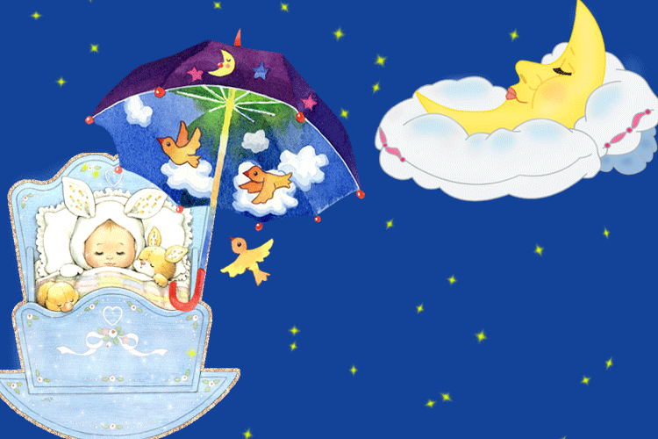
Колыбельная медведицы
Ложкой снег мешая, Ночь идет большая, Что же ты, глупышка, не спишь? Спят твои соседи - Белые медведи, Спи скорей и ты, малыш.
Мы плывем на льдине, Как на бригантине По седым суровым морям. И всю ночь соседи - Звездные медведи Светят дальним кораблям...

Slide 4
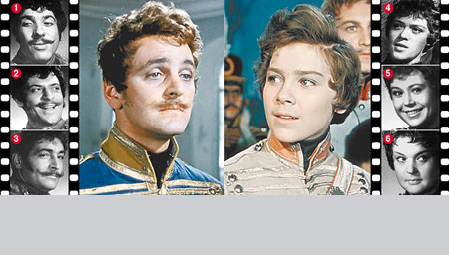
Фильм Эльдара Рязанова «Гусарская баллада» отмечает 50-летний юбилей, он совпал с 200-летней годовщиной Бородинской битвы, а снимался фильм к её же, битвы, 150-летию.
Фильм по пьесе Александра Гладкова «Давным-давно».
Во многом популярности пьесе и фильму добавила великолепная музыка, сочиненная Тихоном Николаевичем Хренниковым специально для пьесы - самая известная это "Колыбельная Светланы",
в фильме ее поет Лариса Голубкина,также известно ,что ее исполняли в разное время
Е.Камбурова и Алла Пугачева и многие другие певицы..

Slide 5
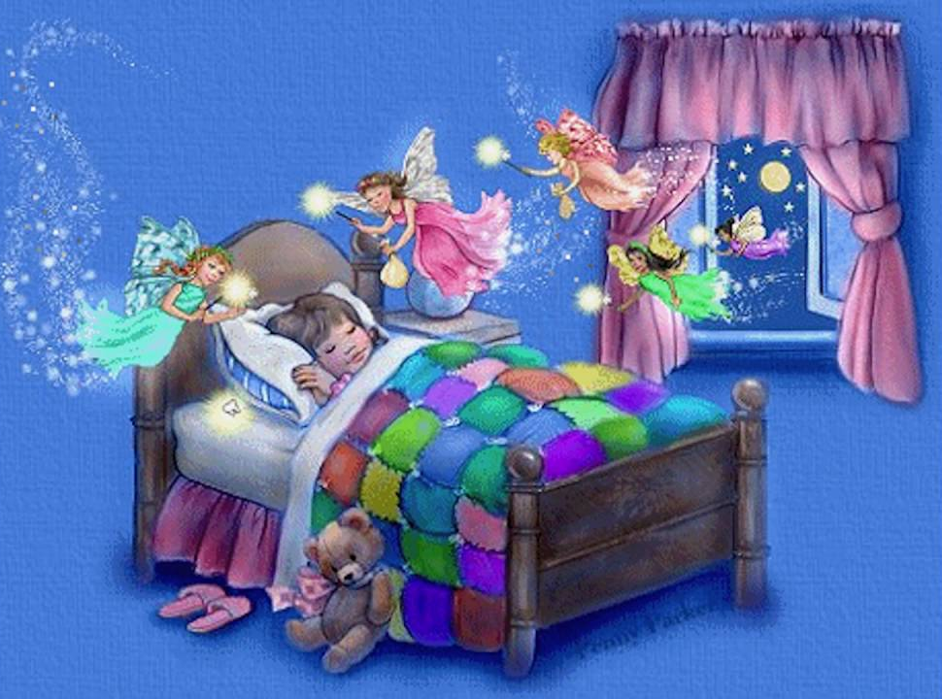
колыбельная для Светланы
1.Лунные поляны, Ночь, как день, светла... Спи, моя Светлана, Спи, как я спала: В уголок подушки Носиком уткнись... Звёзды, как веснушки, Мирно светят вниз.
2.Лунный сад листами Сонно шелестит. Скоро день настанет, Что-то он сулит. Догорает свечка, Догорит дотла... Спи, моё сердечко, Ночь, как сон, светла.
3.Догорает свечка, Догорит дотла... Спи, моё сердечко, Спи, как я спала.

Slide 6
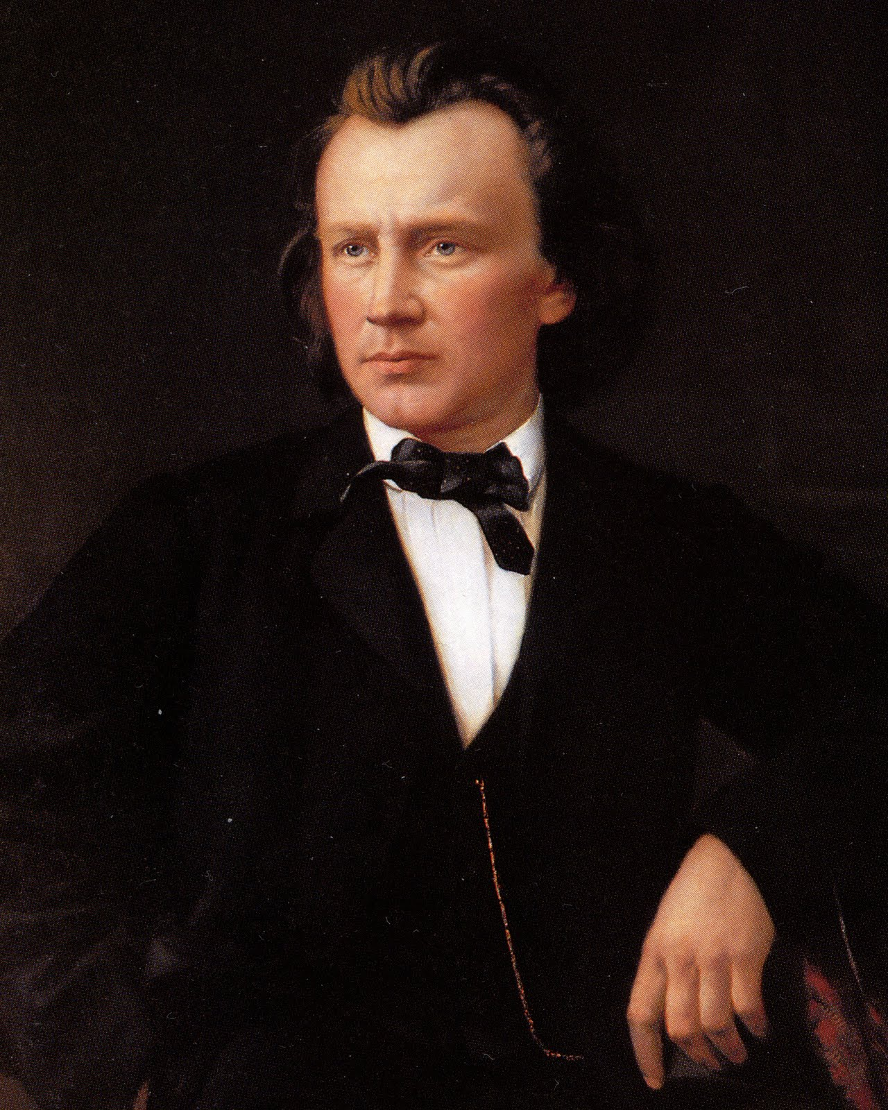
Иоганнес Брамс написал колыбельную как часть симфонии в 1868 г., она не предполагала написание слов.Поначалу мелодия носила название "Wiegenlied (то есть Колыбельная песня), Опус 49 №4". Текст "Wiegenlied" получила несколько позже, когда композитор отправился в Германию. Там Брамс встретил молодую женщину по имени Берта Фабер. Она хотела новую песню, чтобы петь её своему первенцу, и композитор исполнил её желание, написав текст к своей "Колыбельной". Он называется "Guten Abend, gute Nacht" (Доброго вечера, доброй ночи). Песня получилась простой и естественно красивой, поэтому многие думают, что Брамс её целиком позаимствовал у народа. Музыковеды говорят, что композитор в своём творчестве стоит очень близко к фольклорной традиции, нередко цитируя народные мелодии или их обрабатывая, но в данном случае автор у "Guten Abend, gute Nacht" один.

Slide 7
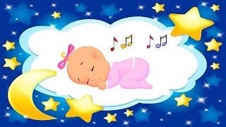
Колыбельная Брамса
Баю-бай, мой малыш, Почему ты не спишь? За окном тишина. Ночь пришла, горит луна.
Утром солнце взойдет, Будет день без забот. Утром солнце взойдет, Будет день без забот.
Спи, усни, засыпай! Спи, малыш мой, бай-бай. Ветер к морю летит, День тихонько догорит.
Сон стучится в окно, Ночь пришла уж давно. Сон стучится в окно, Ночь пришла уж давно.

Slide 8
Спасибо за внимание !

